Slide 1
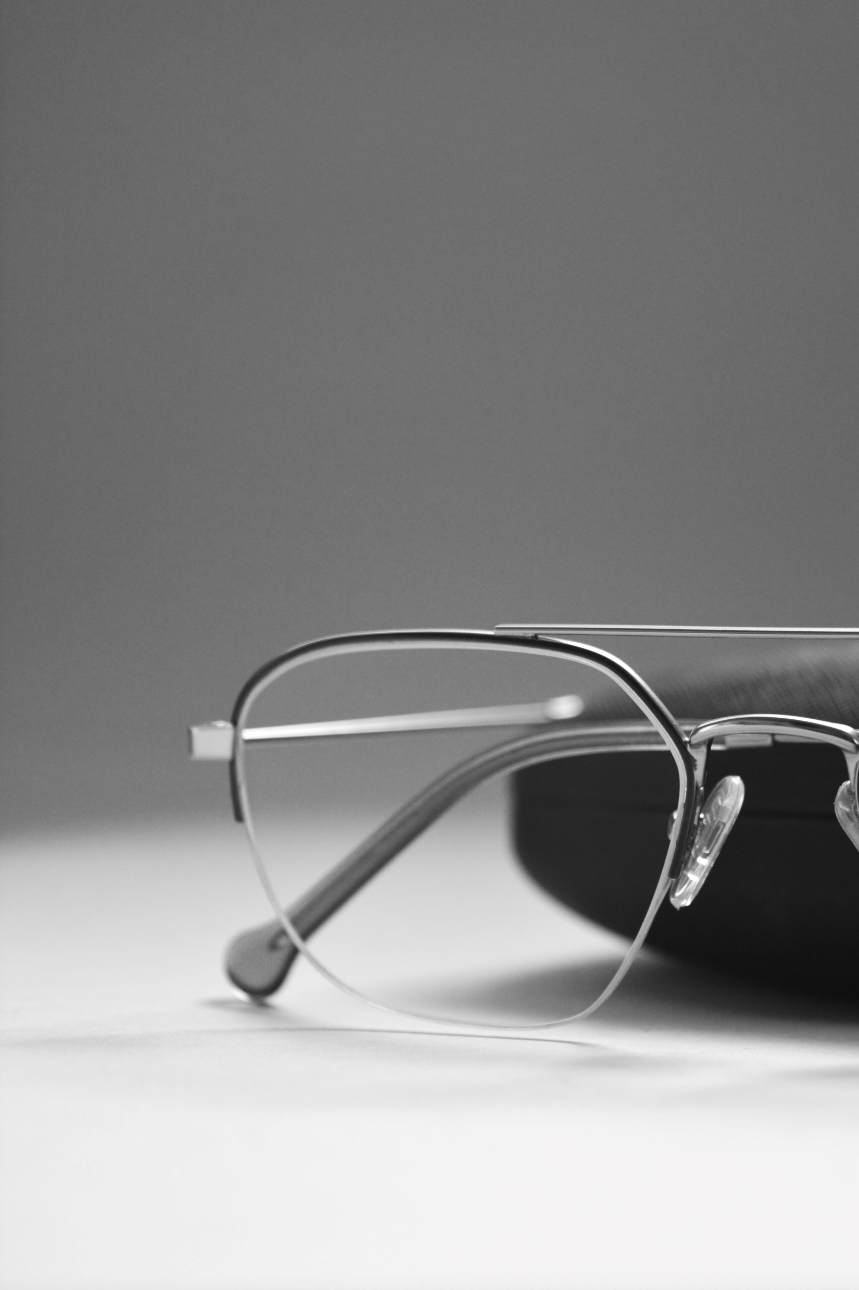
OštećenjE vida
Pristupačnost digitalne tehnologije osobama s posebnim potrebama
Grupa 3 | Andrej Vinaj, Karlo Mijatović, Antonio Bišćan, Ivan Car, Nikola Mejaški, Lovro Marković | 2020./21.

Slide 2
Oštećenje vida
SLJEPOĆA
SLABOVIDNOST
smatra se kada je na boljem oku s korekcijskim staklom oštrina vida 10% i manje te s centralnim vidom na boljem oku s korekcijskim staklom do 25%, ali je vidno polje suženo na 20 stupnjeva ili manje
smatra se kada je oštrina vida na boljem oku s korekcijskim staklom od 40% i manje

Slide 3
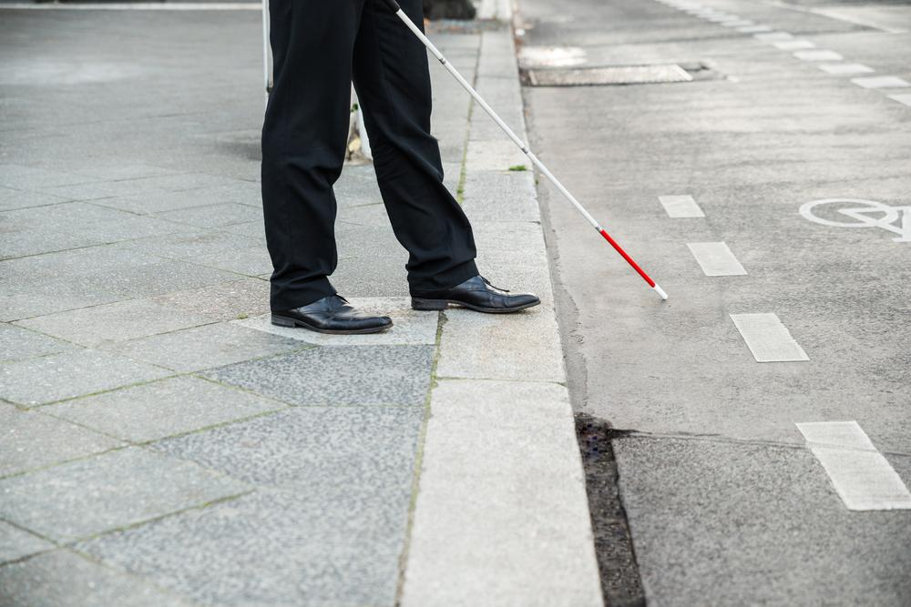
Stupnjevi oštećenja VIDA
potpuni gubitak osjeta svjetla (amauroza) ili na osjet svjetla bez projekcije ili na osjet svjetla s projekcijom svjetla
ostatak vida na boljem oku s korekcijskim staklom do 5% ili na boljem oku s korekcijskim staklom ostatak vida manje od 10%, ali sa suženjem vidnog polja na 20 stupnjeva ili manje
ostatak vida na boljem oku s korekcijskim staklom manjim od 10%

Slide 4
oštrina vida na boljem oku s korekcijskim staklom od 40% i manje
slabovidnim osobama smatraju se i osobe čiji je vid očuvan iznad 40%, ali je priroda njihovog oboljenja progredirajuća
u pedagoškom smislu slabovidne su one osobe koje ostatak vida koriste u obrazovne svrhe, odnosno koje se u pisanju i čitanju služe crnim
Slabovidnost

Slide 5
Najčešći uzroci oslabljenog vida:
refrakcijske grješke
staračka degeneracija makule
katarakte
dijabetička retinopatija
glaukom

Slide 6
Najčešći uzroci oslabljenog vida:
Načini dolaska do slabljenja vida:
refrakcijske grješke
staračka degeneracija makule
katarakte
dijabetička retinopatija
glaukom
zamućenjem inače prozirnih dijelova oka (rožnice, leće, staklovine) kroz koje svjetlost mora proći da bi došla do mrežnice
zbog bolesti mrežnice
zbog bolesti koje zahvaćaju vidni živac i njegove putove
zbog grešaka refrakcije

Slide 7
Kretanje i komunikacija osoba oštećena vida

Slide 8
Kretanje slijepih osoba uz pomoć dugog bijelog štapa

Slide 9
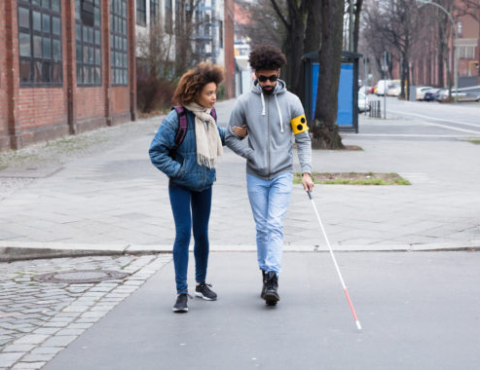
Kretanje slijepih osoba uz pomoć videćeg vodiča

Slide 10
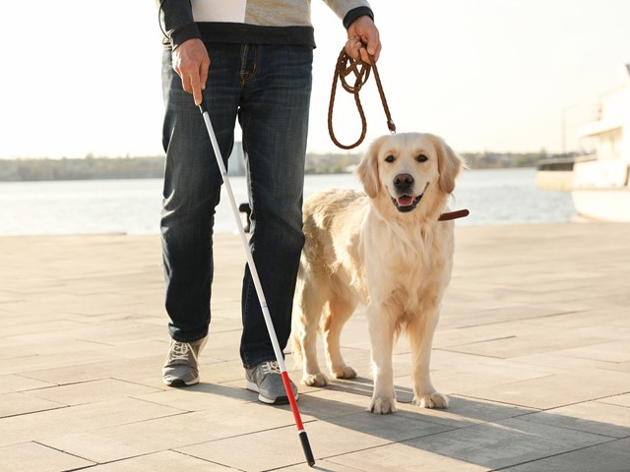
Kretanje uz pomoć psa vodiča

Slide 11
Stigmatizacija
stigma – negativno obilježavanje slijepe ili slabovidne osobe
povezana je s predrasudama i negativnim stavovima koji su utemeljeni na pogrešnim činjenicama
uzrokovana je kombinacijom neznanja i straha
dolazi do ismijavanja djece u školi od strane njihovih kolega kao drugačijih od njih
predrasude da slijepe osobe nisu sposobne

Slide 12
Braillevo pismo
jedna od mogućnosti i temelj pisane komunikacije slijepih i visoko slabovidnih
dobro poznavanje otvara vrata obrazovanju, zaposlenju i uspjehu osoba oštećena vida

Slide 13
SUVREMENI NAČINI POMOĆI SLIJEPIM OSOBAMA

Slide 14
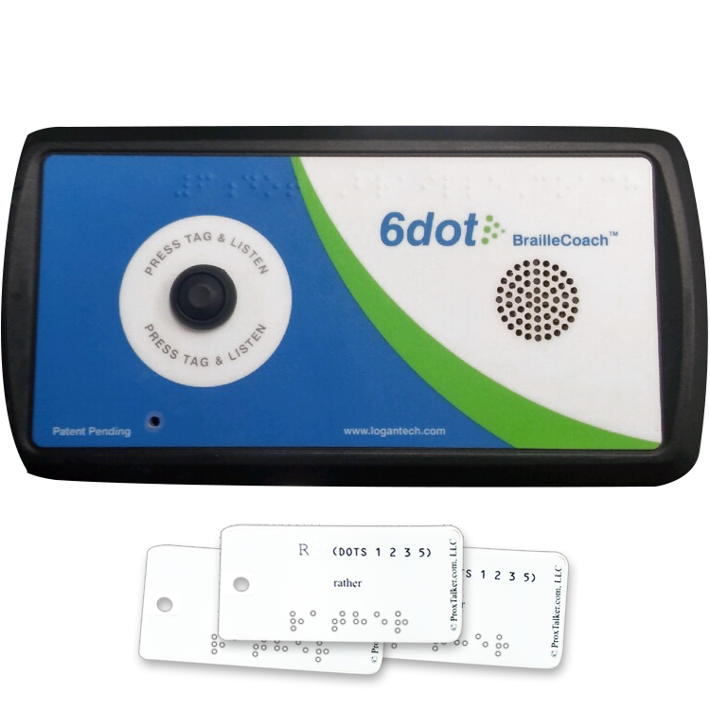
6dot Braille Coach
prenosivi uređaj za podršku prilikom učenja koji koristi tehnologiju radiofrekvencijske identifikacije kako bi prepoznao i reproducirao glasovnu poruku s informacijama povezanim s brajičnim reljefnim
opremljen je priključkom za slušalice kako bi se korisniku osigurala privatnost, a ujedno sadrži i 6 načina komunikacije s riječima i slovima abecede kako bi osigurao lako i zabavno učenje Brailleovog pisma u učionici i kod kuće

Slide 15
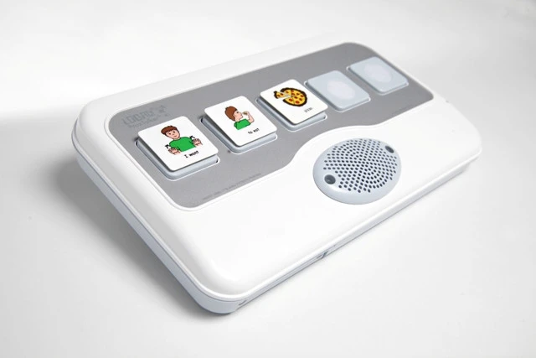
ProxTalker
jedan od najzanimljivijih jednostavnih komunikatora na tržištu
široka paleta njegovih naprednih funkcija i prilagodljivost čine ga nezamijenjivim komunikacijskim alatom
koristi tehnologiju radiofrekvencijske identifikacije
ova tehnologija ljudima dopušta da jednostavno polože bilo koju sliku, simbol ili objekt na zvučnu pločicu i dobiju

Slide 16
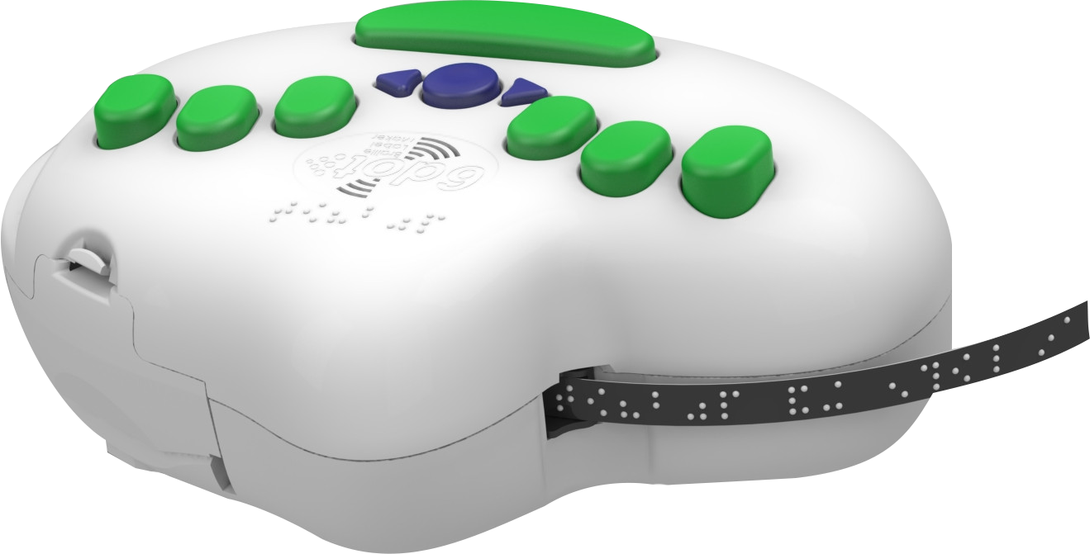
6dot Braille Label Maker
savršeno rješenje za slijepe i slabovidne osobe koje koriste Brailleovo pismo ili za osobe oštećena vida koje tek prolaze trening brajičnog opismenjavanja
idealan za obilježavanje bitnih predmeta u prostorima u kojima osobe često borave
ovaj obilježivač nudi samostalnost i sigurnost da slijepe osobe posežu za predmetima koji su im
obilježivač na brajevom pismu koji ima ugrađenu brajevu tipkovnicu koja podržava sve znakove brajeva pisma, za potrebe svih jezika

Slide 17
Prva javna škola za slijepe osobe
Pariz 1784. godine
osnivač - Valentin Haüy i njegov slijepi učenik
od druge polovice 19. stoljeća do Drugog svjetskog rata formira se sustav specijalnog školovanja, koji se još više razvio nakon rata kada nastaju dva odvojena samostalna sustava - redovni i specijalni školski sustav
osnovna zadaća tih škola postaje smanjivanje negativnih stavova okoline prema osobama koje ih pohađaju kako bi se što bolje mogle integrirati u društvo

Slide 18
Prva javna škola za slijepe osobe U HRVATSKOJ
prvi pisani tragovi o okupljanju i obrazovanju slijepih osoba postoje već početkom 19. stoljeća, ali te ideje nisu bile provedene u djelo
veći napredak donosi Vinko Bek - prvi tiflopedagog u Hrvatskoj
on 1893. godine osniva humanitarno-karitativno „Društvo sv. Vida za podupiranje slijepaca“
ima nezamjenjivu ulogu za razvoj organizirane skrbi za slijepe
protivio se uključivanju slijepe djece u obrazovanje u pučkim školama, inzistirao je na posebnom zavodu za slijepe

Slide 19
Zanimljivosti
oko 80% globalnih oštećenja vida mogu se izbjeći ili dijagnosticirati u ranoj fazi razvoja
oko 70% ljudi koji imaju neku vrstu oštećenja vida jesu odrasli koji su prešli 50-u godinu života
jedna od šest osoba iznad 45 godina je pod rizikom neke vrste oštećenja vida
neispravljene refrakcijske pogreške i katarakta vodeći su uzrok oštećenja vida u svijetu
36 milijuna ljudi na svijetu potpuno su slijepi, više od njih 150 ima blage probleme s vidom dok oko 200 milijuna ljudi ima srednje do teške probleme s

Slide 20
Zaključak
Život osoba s oštećenjem vida nije nimalo lak. Obavljanje poslova koje većina ljudi doživljava kao rutinske i ne iziskuju previše vremena osobama bez ikakvog oštećenja neće predstavljati nikakav napor, dok je osobama s invaliditetom potrebno puno više vremena i snage.
Prisutna je činjenica da je okolina vrlo malo upoznata s potrebama i mogućnostima slijepih i slabovidnih osoba, a kad netko s nečim nije upoznat, ne može se očekivati da će znati pomoći i olakšati život osobi kojoj je to potrebno.

Slide 21
HVALA NA PAŽNJI

Slide 22
Literatura
http://uuosso.hr/default.aspx?id=15 (pristupljeno 13.4.2021.)
http://www.msd-prirucnici.placebo.hr/msd-simptomi/oslabljen-vid (pristupljeno 13.4.2021.)
https://core.ac.uk/download/pdf/198146528.pdf (pristupljeno 13.4.2021.)
https://www.eglas.hr/ostecenja-vida/ (pristupljeno 13.4.2021.)
https://www.dioptrija.hr/savjeti/najcesci-problemi-s-vidom-kako-ih-izbjeci/ (pristupljeno 13.4.2021.)
https://hrcak.srce.hr/file/152292 (pristupljeno 13.4.2021.)

